Slide 1
專題報告
報告者 : 施孝潔

Slide 2
目錄
content
01
主題概念
02
網站架構
03
畫面構想

Slide 3
01
主題概念

Slide 4
主題概念
01
寵物分享平台
療癒力就是毛孩的超能力
為喜愛動物的人們打造專屬療癒空間
提供寵物新知，並解決網友們的疑難雜症
讓毛孩找到一起散步的朋友

Slide 5


主題概念
01
Pet
Circle
Petcle
Circle為圓圈之意，結合 pet 讓人有被寵物圍繞、也有被圈粉的感覺
與日文的肚子餓ぺコぺコ發音類似，也象徵對寵物的療癒效果缺乏，需要補充以便治癒心靈

Slide 6
色彩計畫
01
C2B593
C2B593
B4B4B4
FFFFFF
000000

Slide 7
02
網站架構

Slide 8
專題網站
網站架構
前台
會員後台
管理者後台
首頁
註冊
我的主頁
討論區管理
毛孩大小事
登入
療癒空間
最新消息管理
最新消息
我的寶貝
關於我們管理
信件管理
搜尋icon
用戶管理
寶貝主頁
關於Petcle
寶貝信箱

Slide 9
03
畫面構想

Slide 10
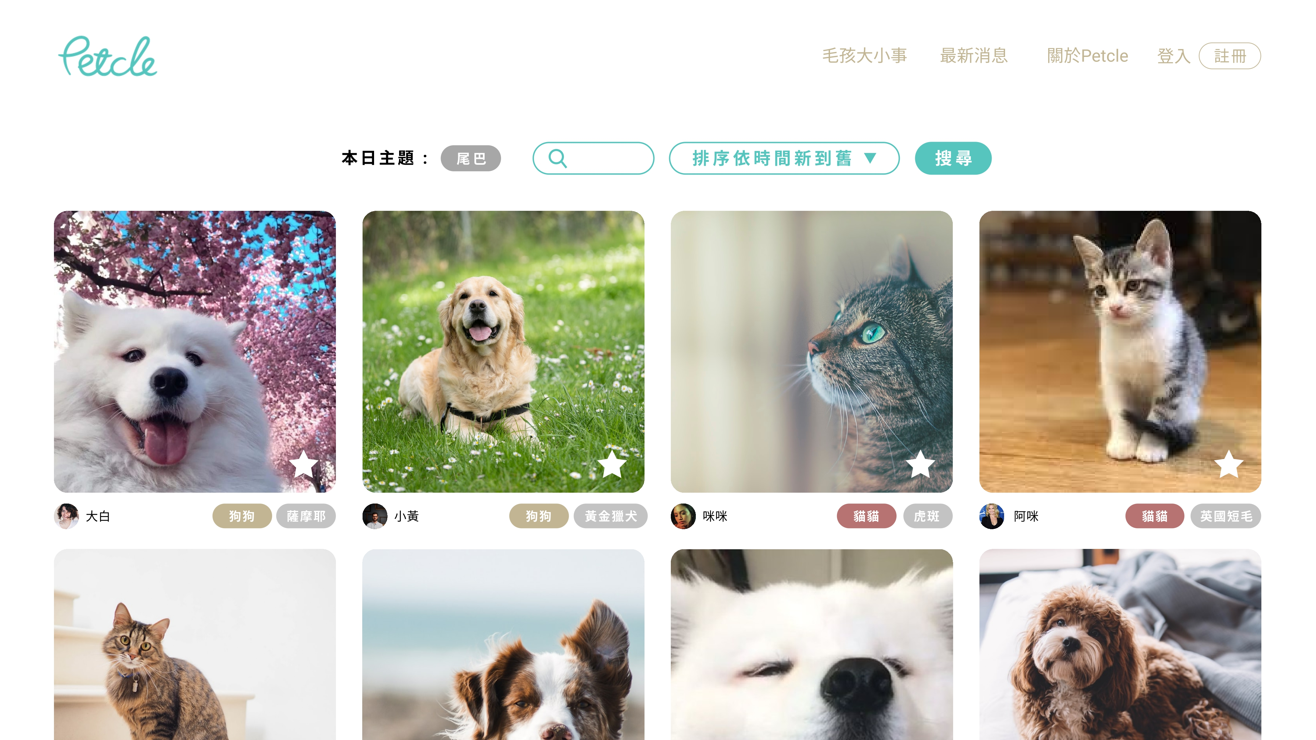
首頁

Slide 11
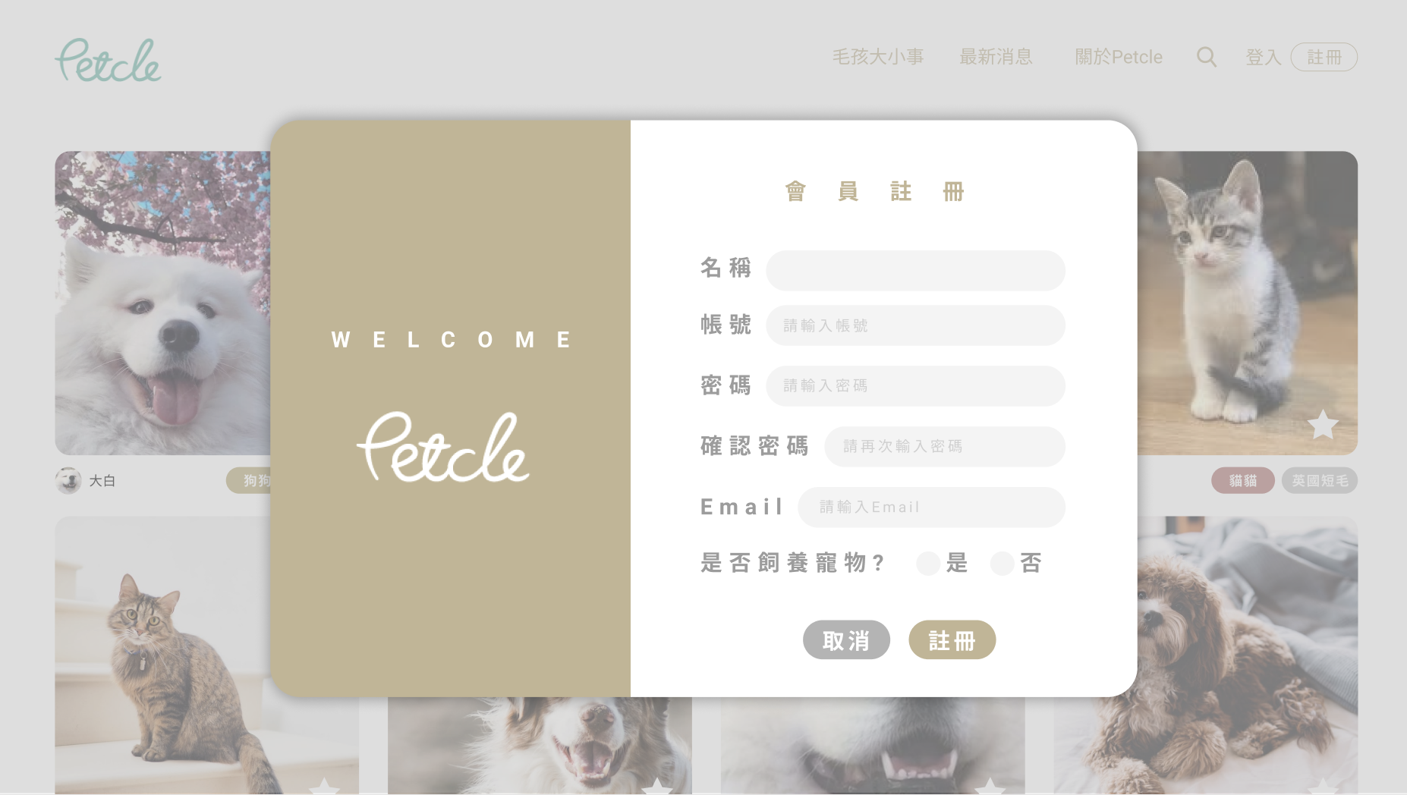
註冊頁面

Slide 12
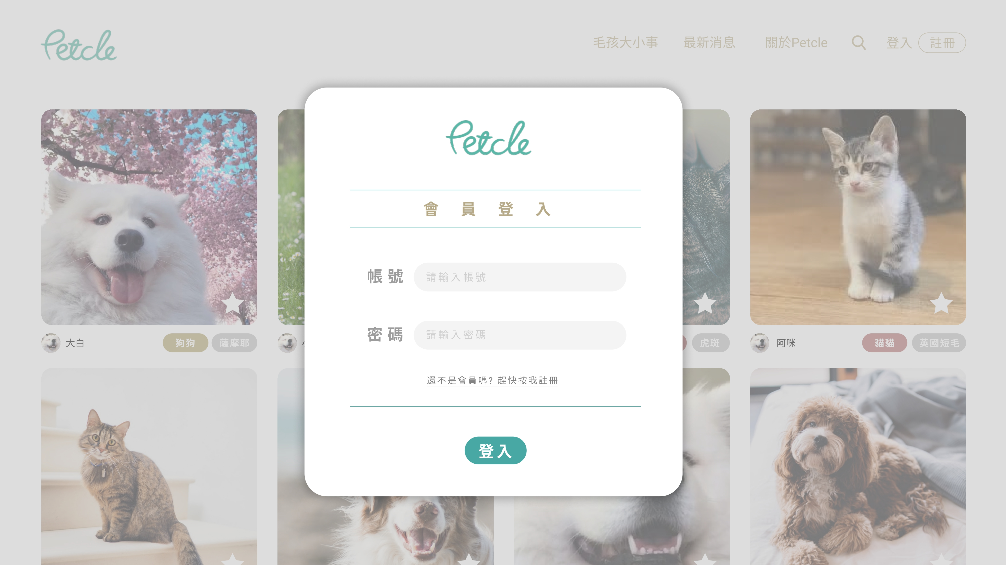
登入頁面

Slide 13
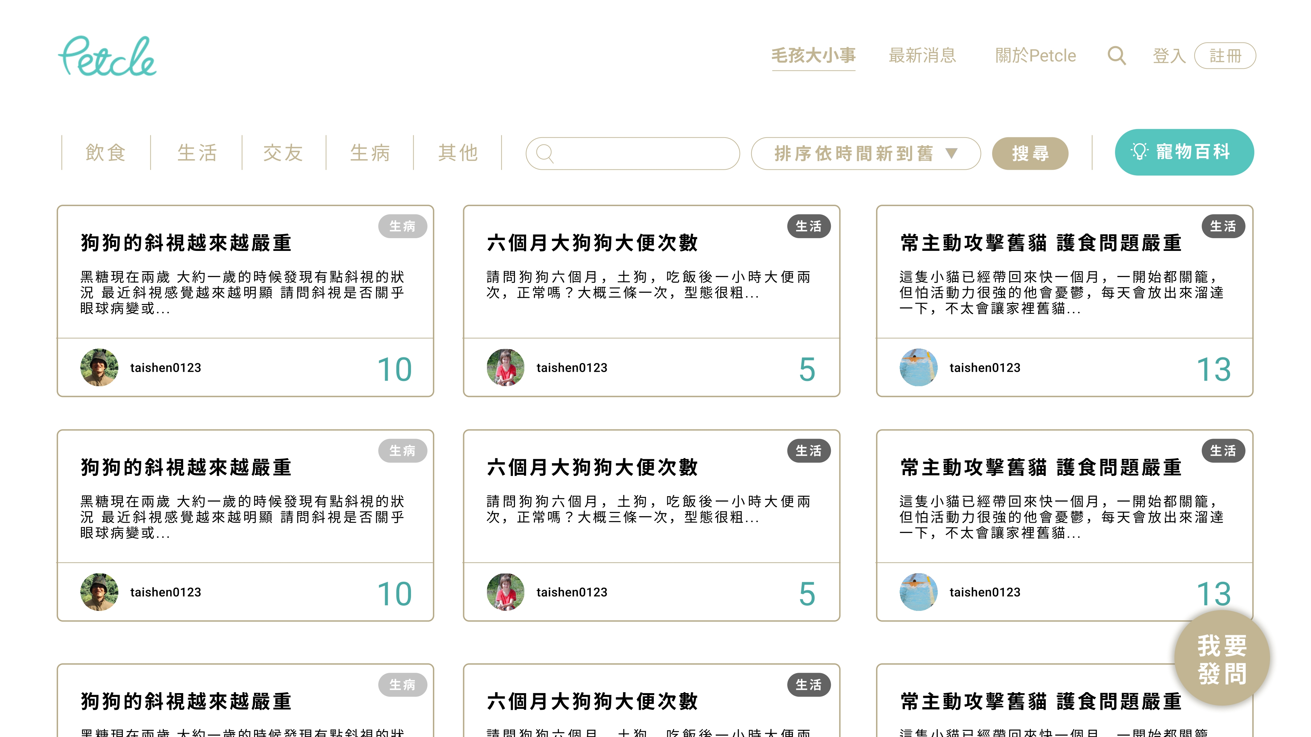
毛孩大小事

Slide 14
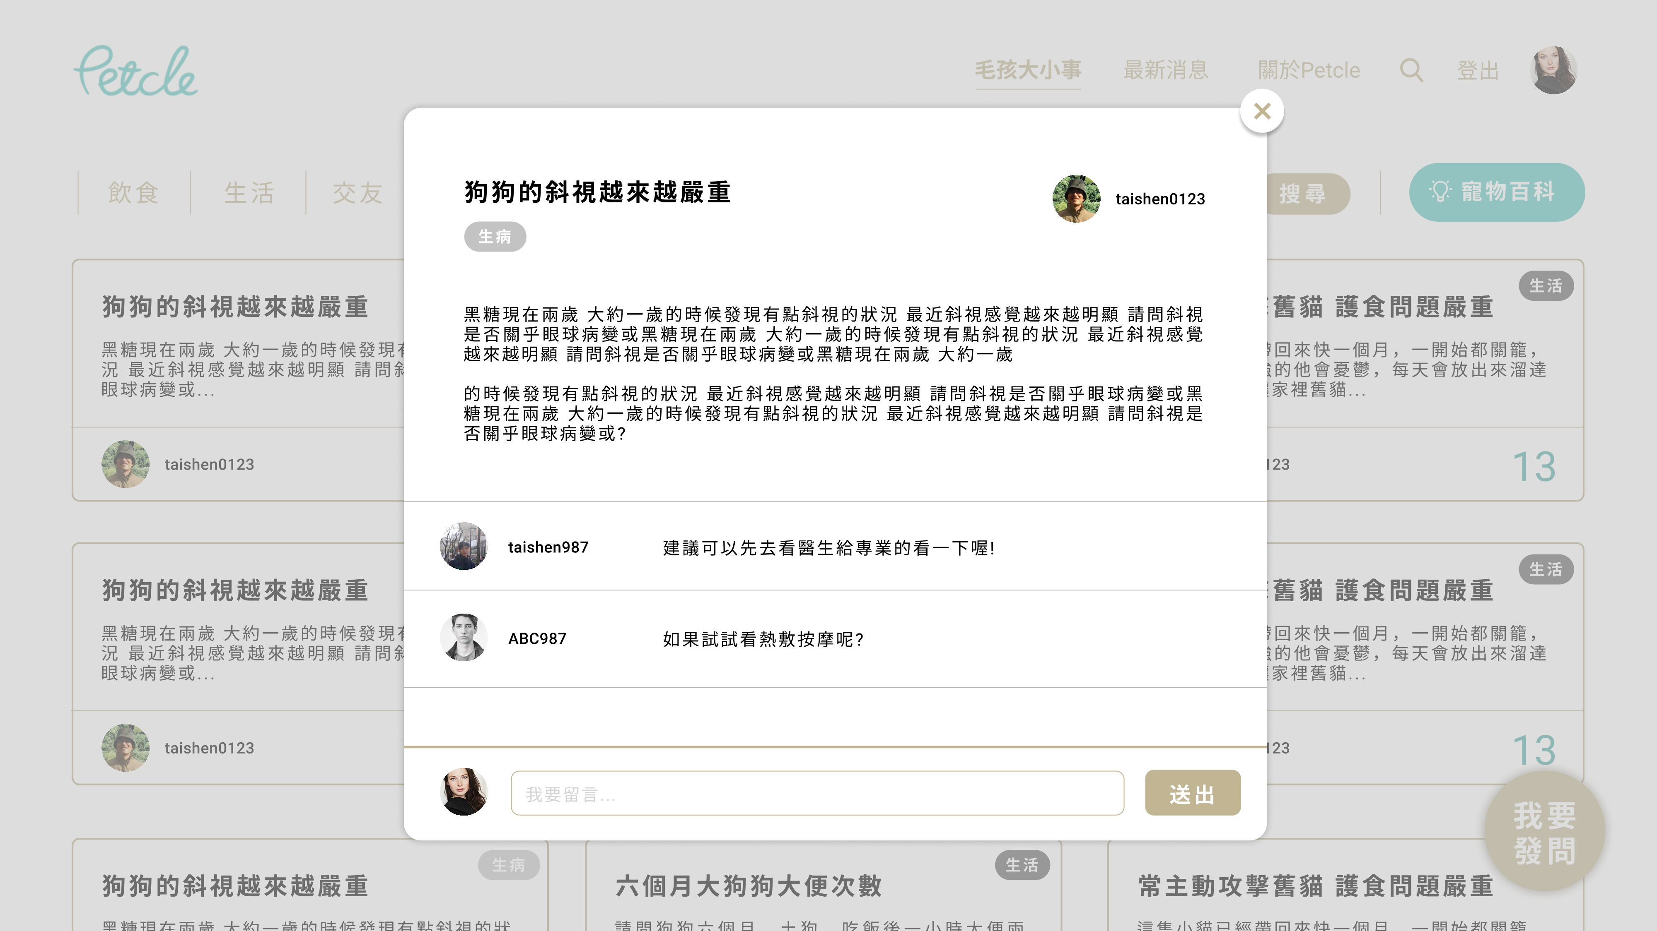
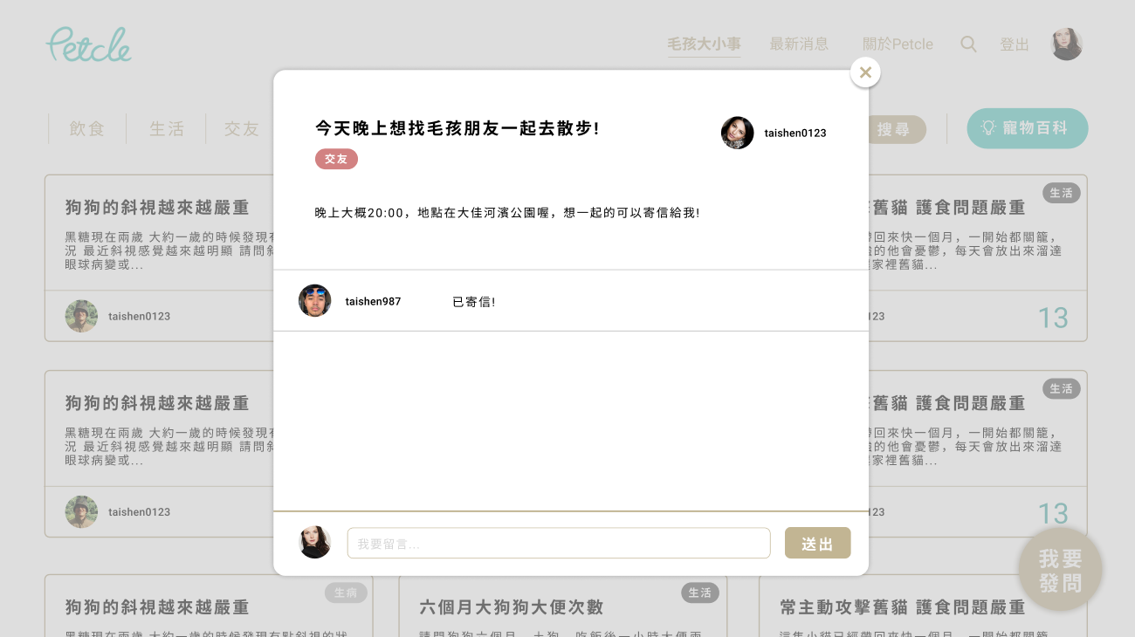
毛孩大小事-點擊問題

Slide 15
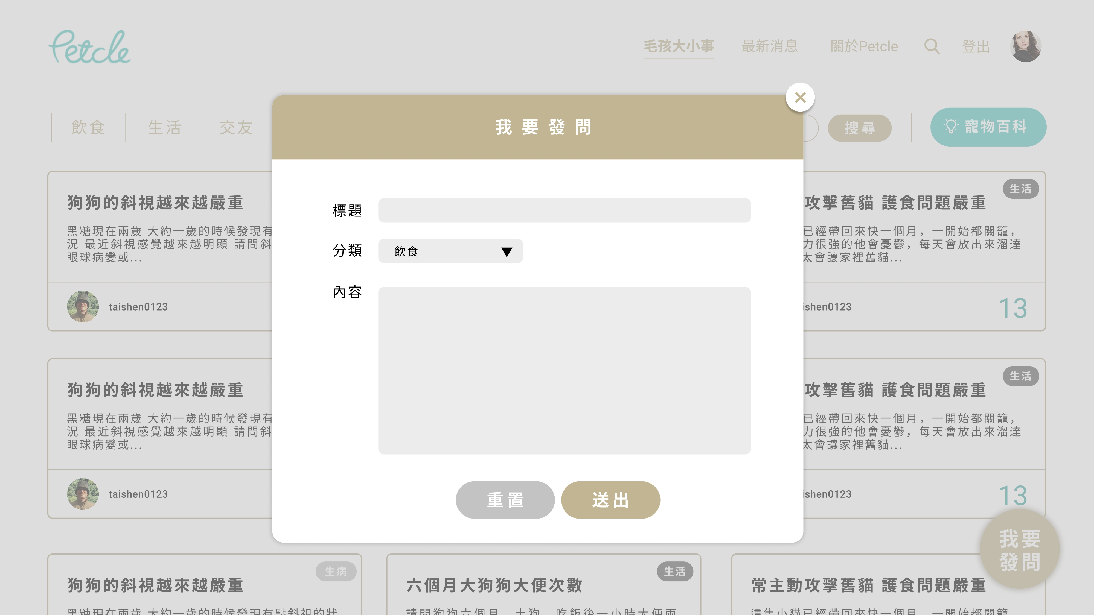
毛孩大小事-我要發問

Slide 16
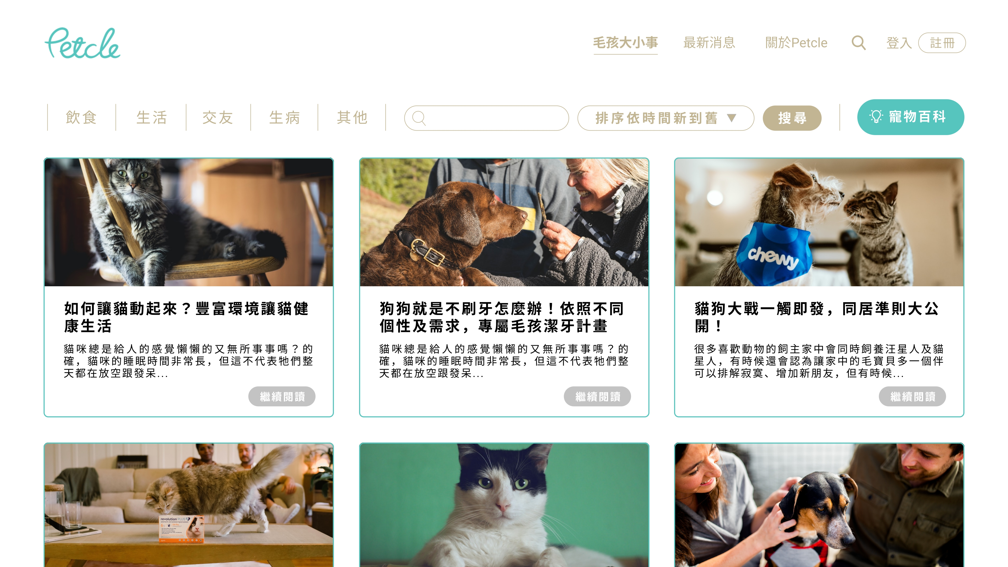
毛孩大小事-寵物百科

Slide 17
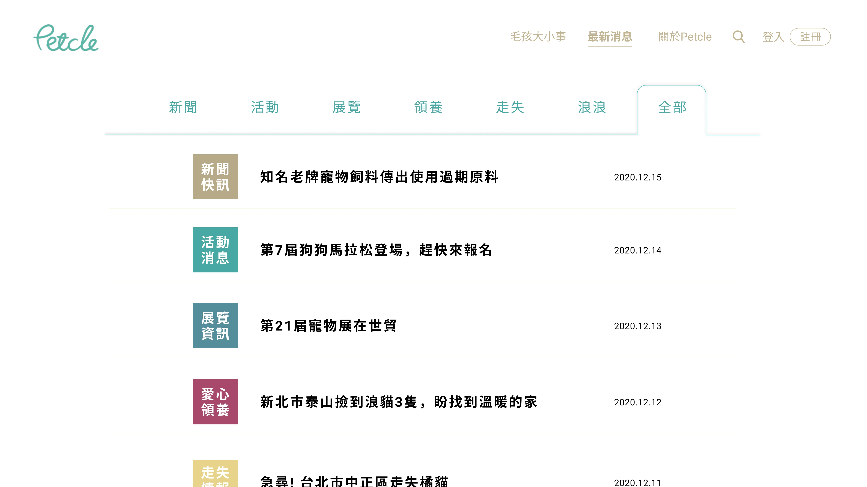
最新消息

Slide 18
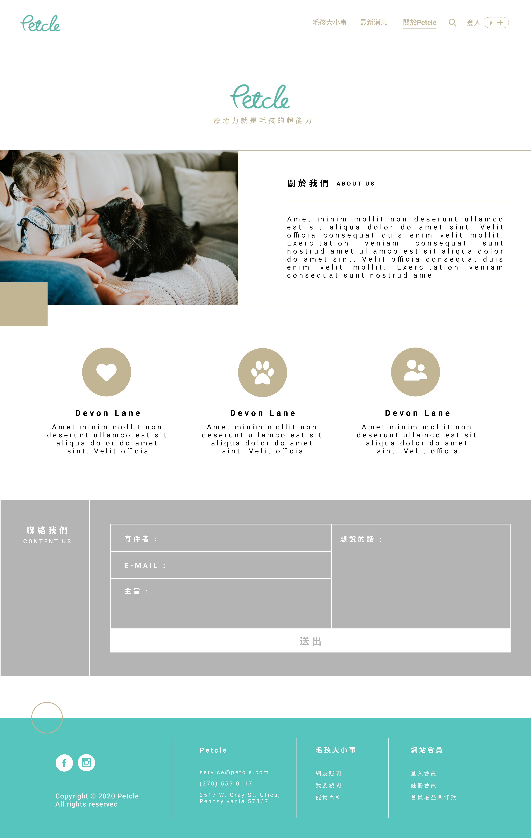
關於Petcle
關於Petcle
聯絡我們表單
Footer

Slide 19
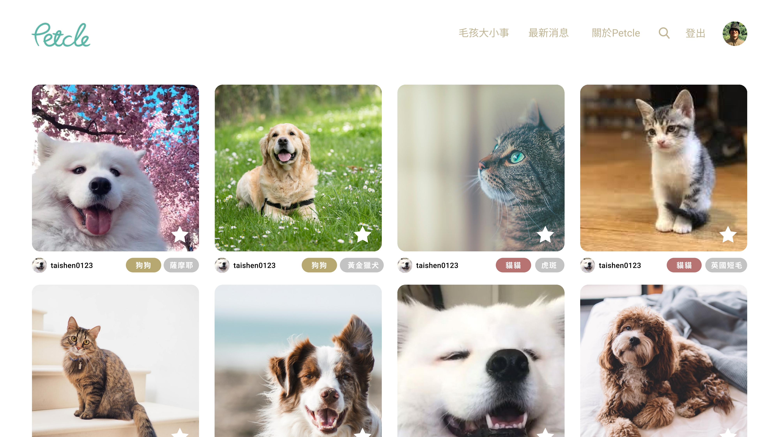
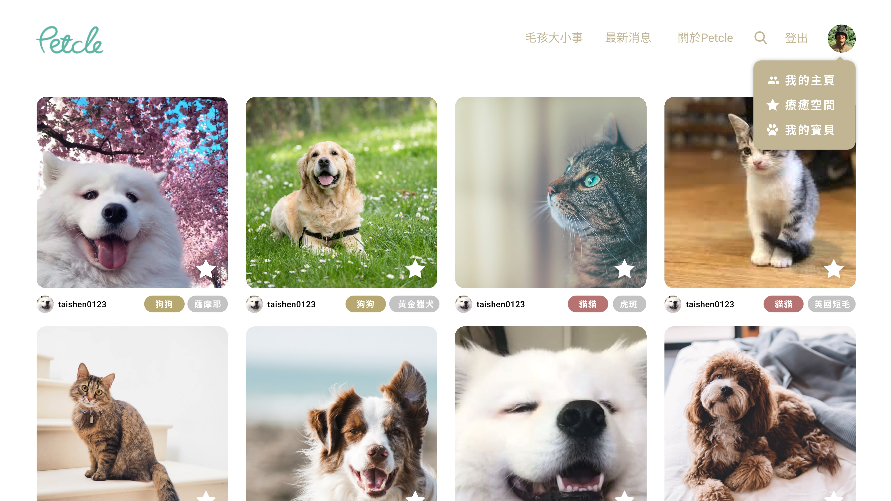
登入會員後

Slide 20
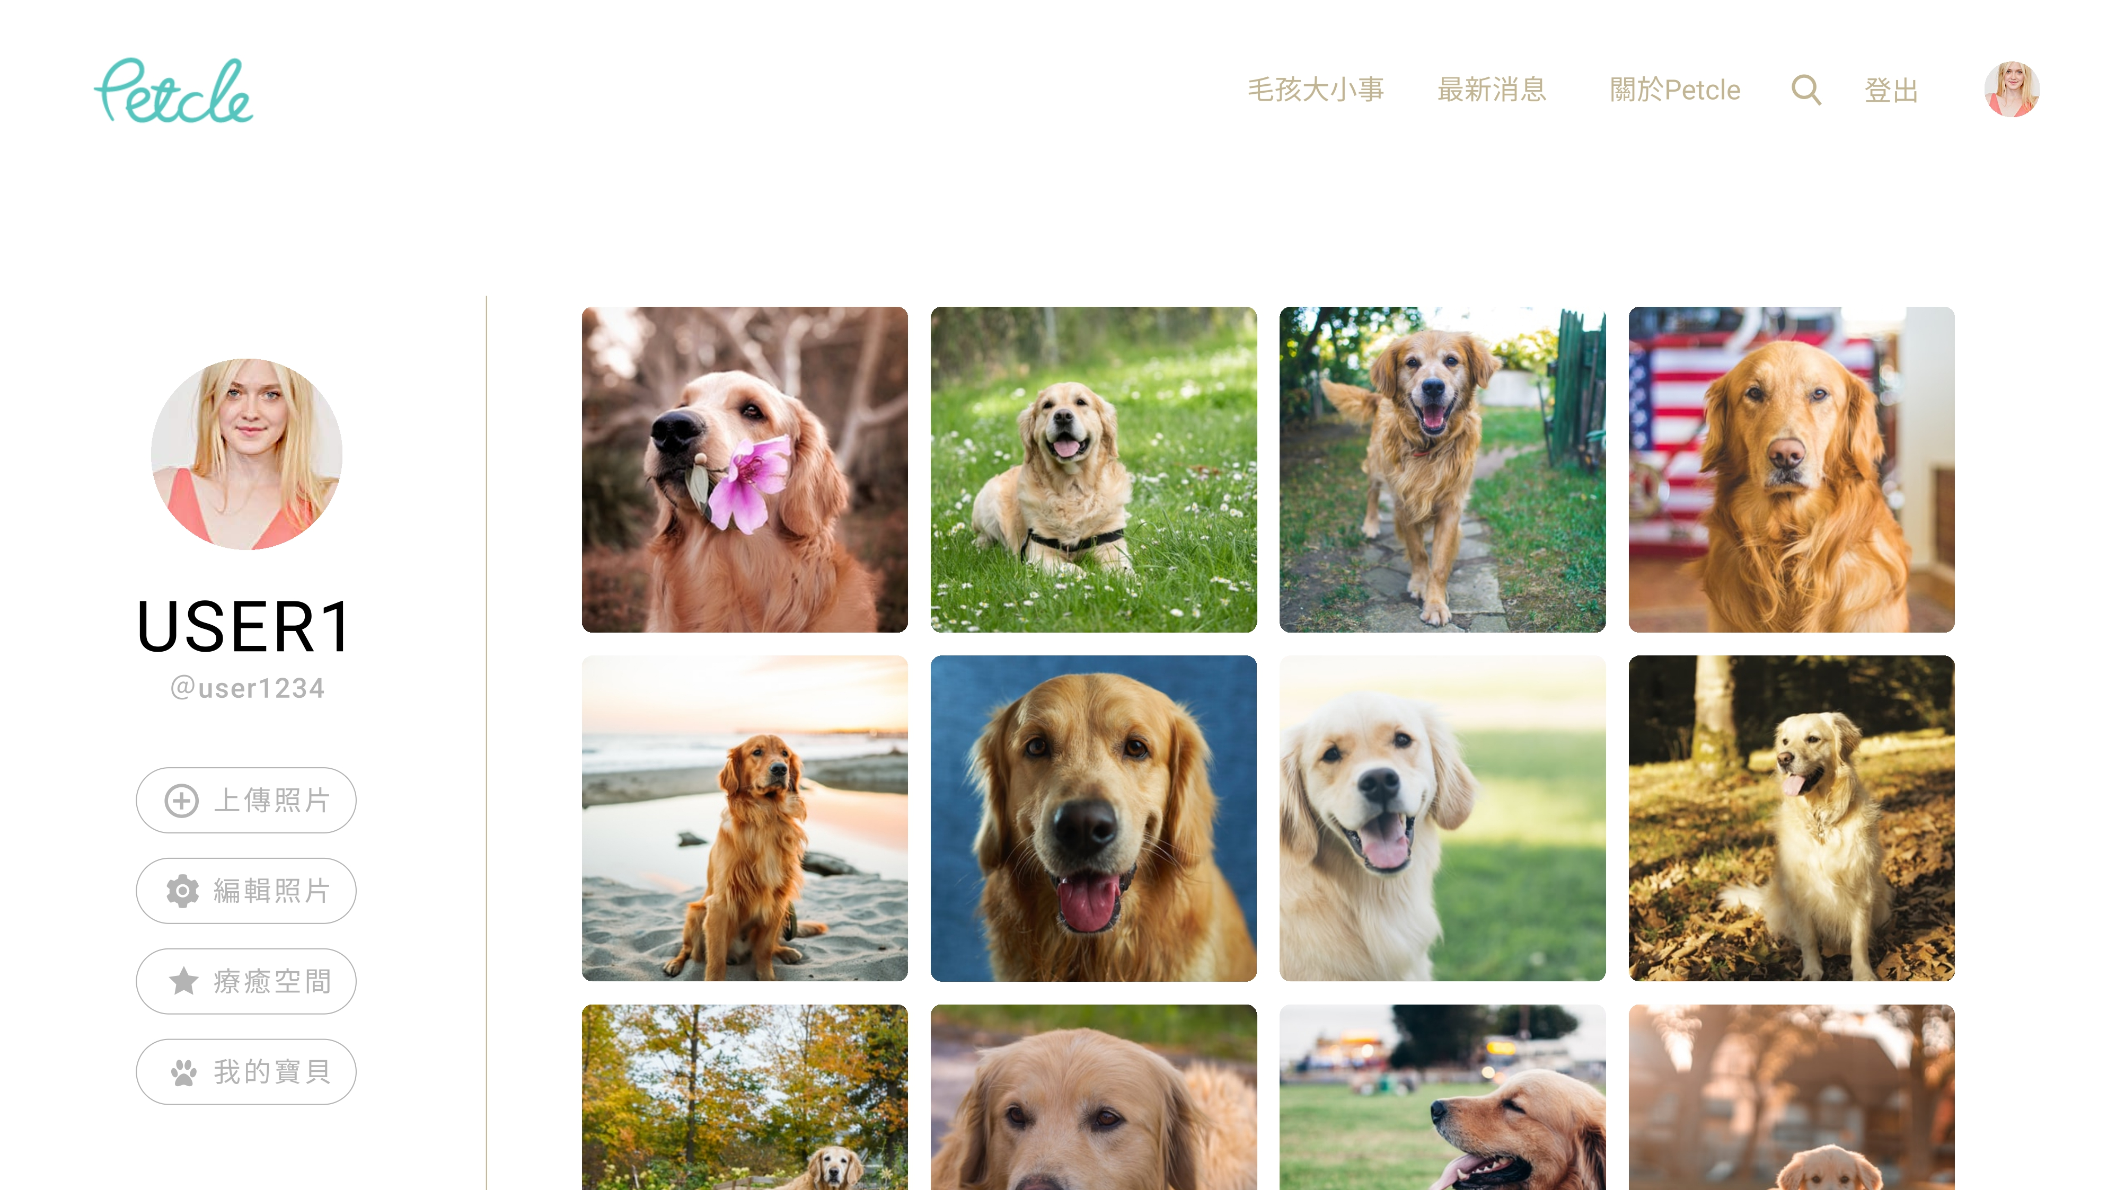
我的主頁

Slide 21
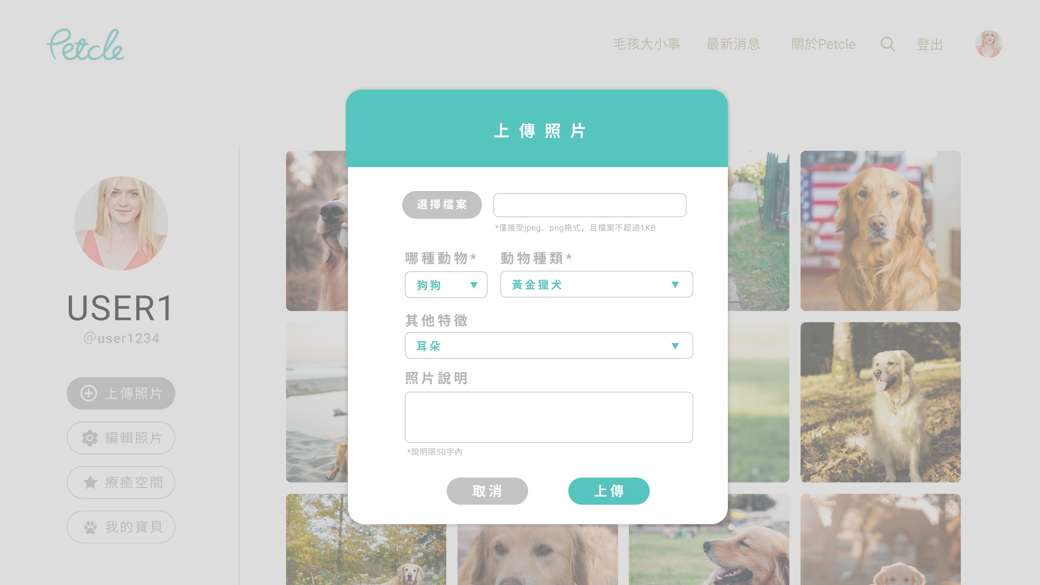
我的主頁-上傳照片

Slide 22
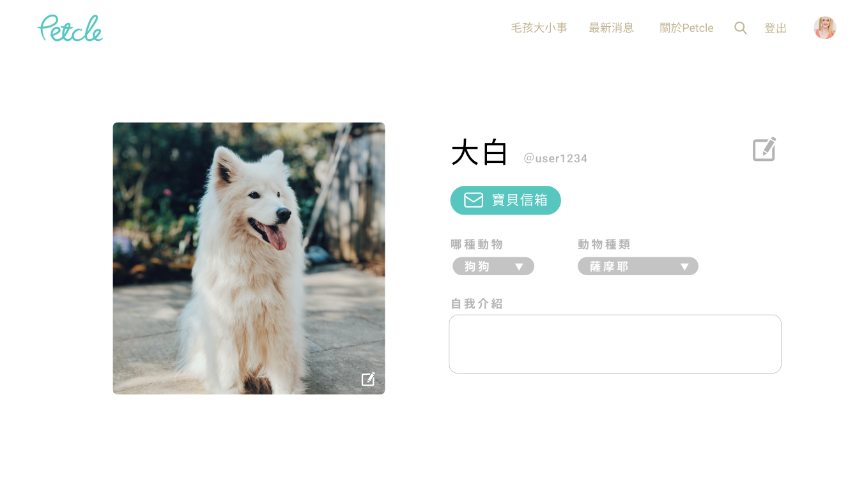
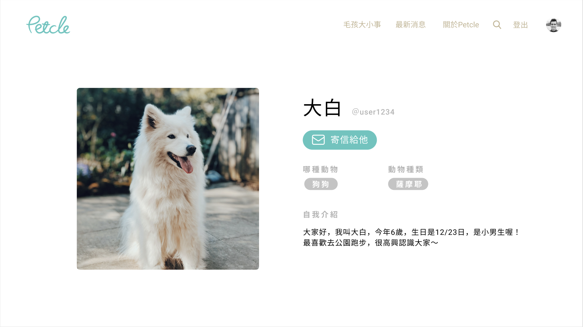
我的寶貝

Slide 23
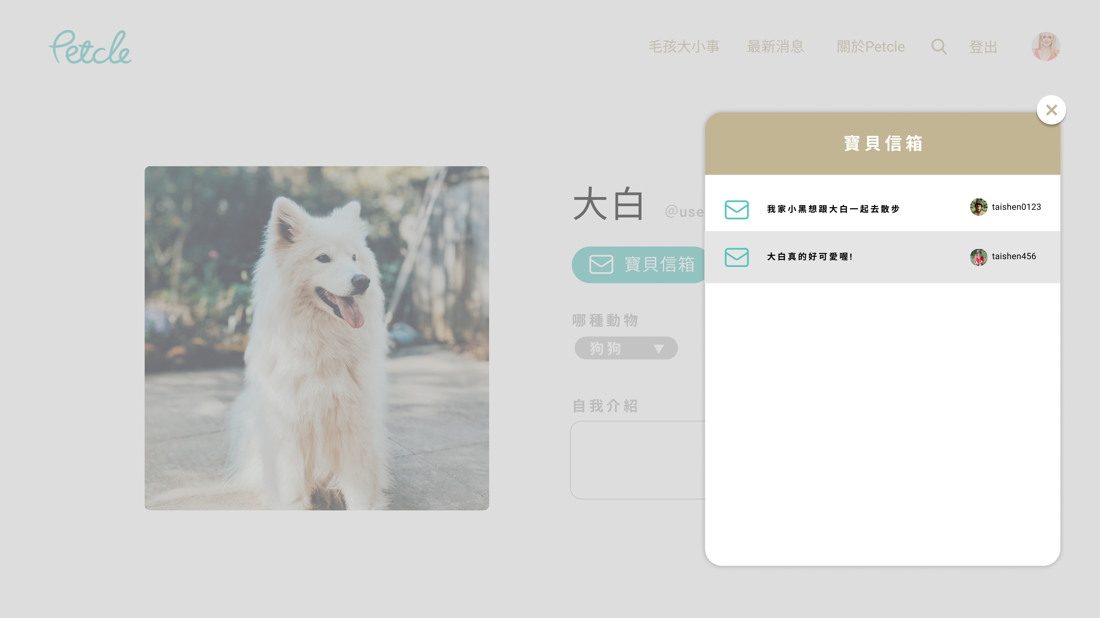
寶貝信箱

Slide 24
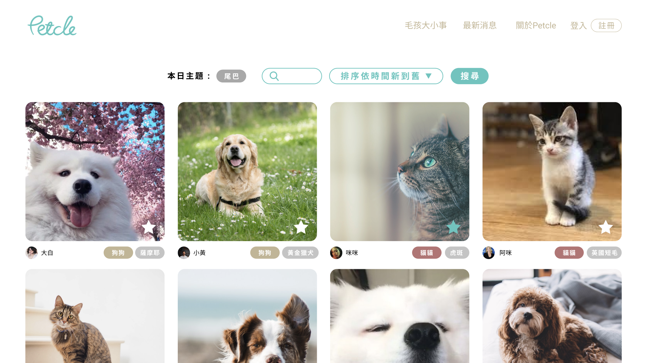
寶貝信箱

Slide 25
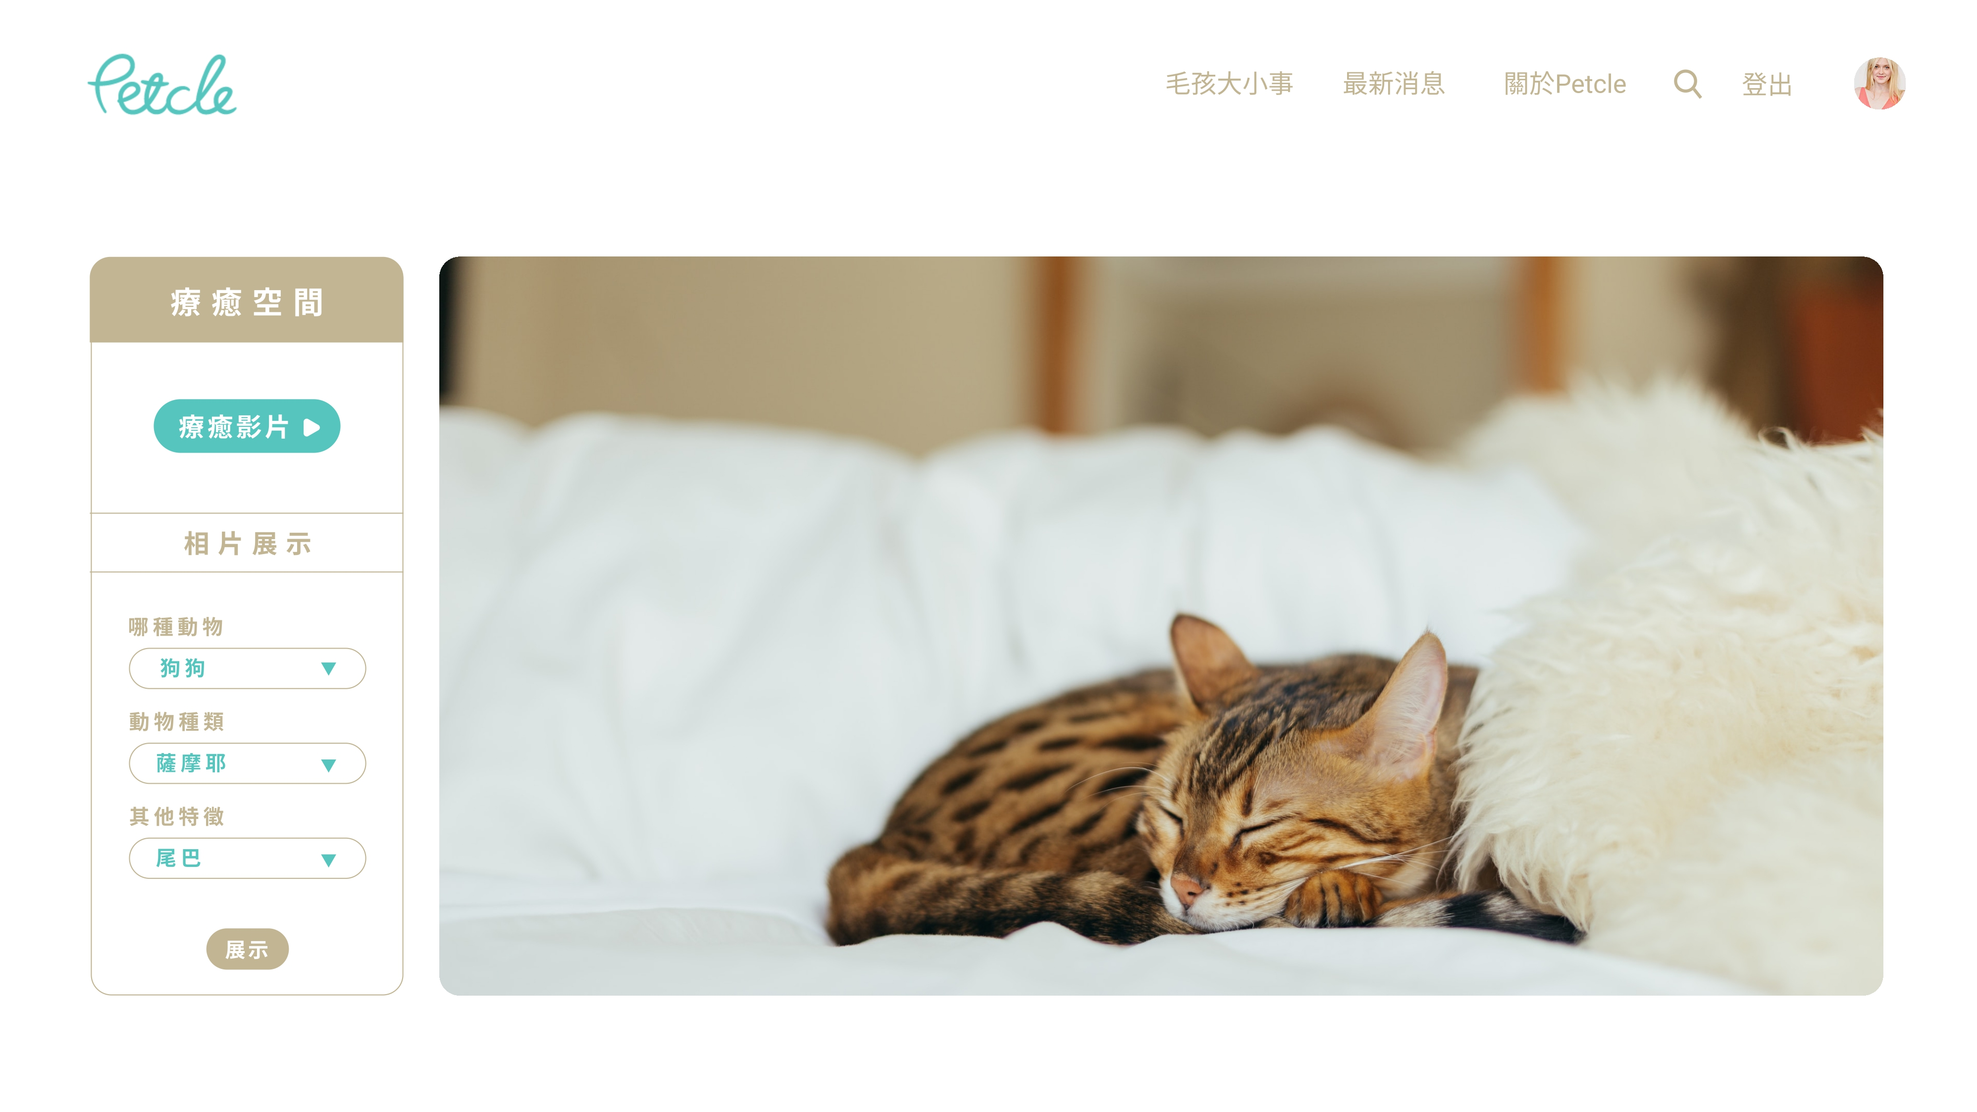
療癒空間-儲存照片以輪播方式呈現

Slide 26
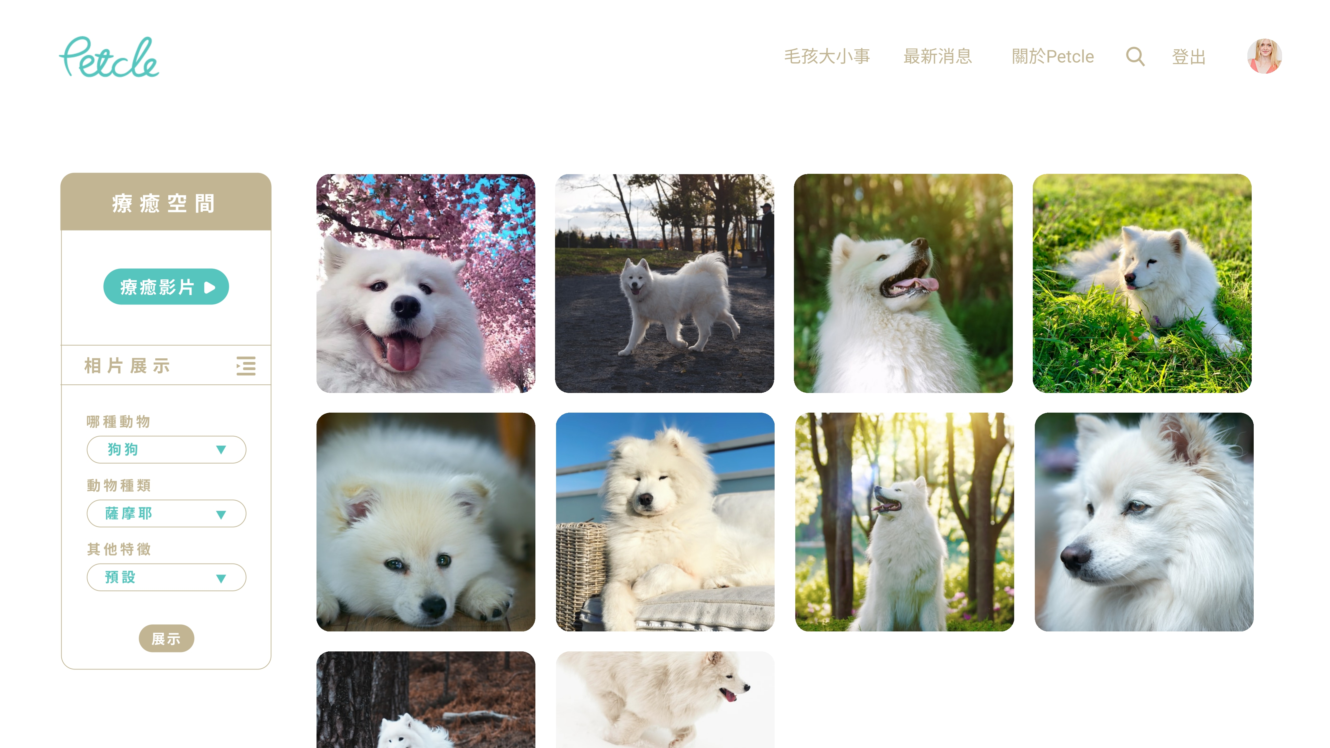
療癒空間-照片呈現

Slide 27
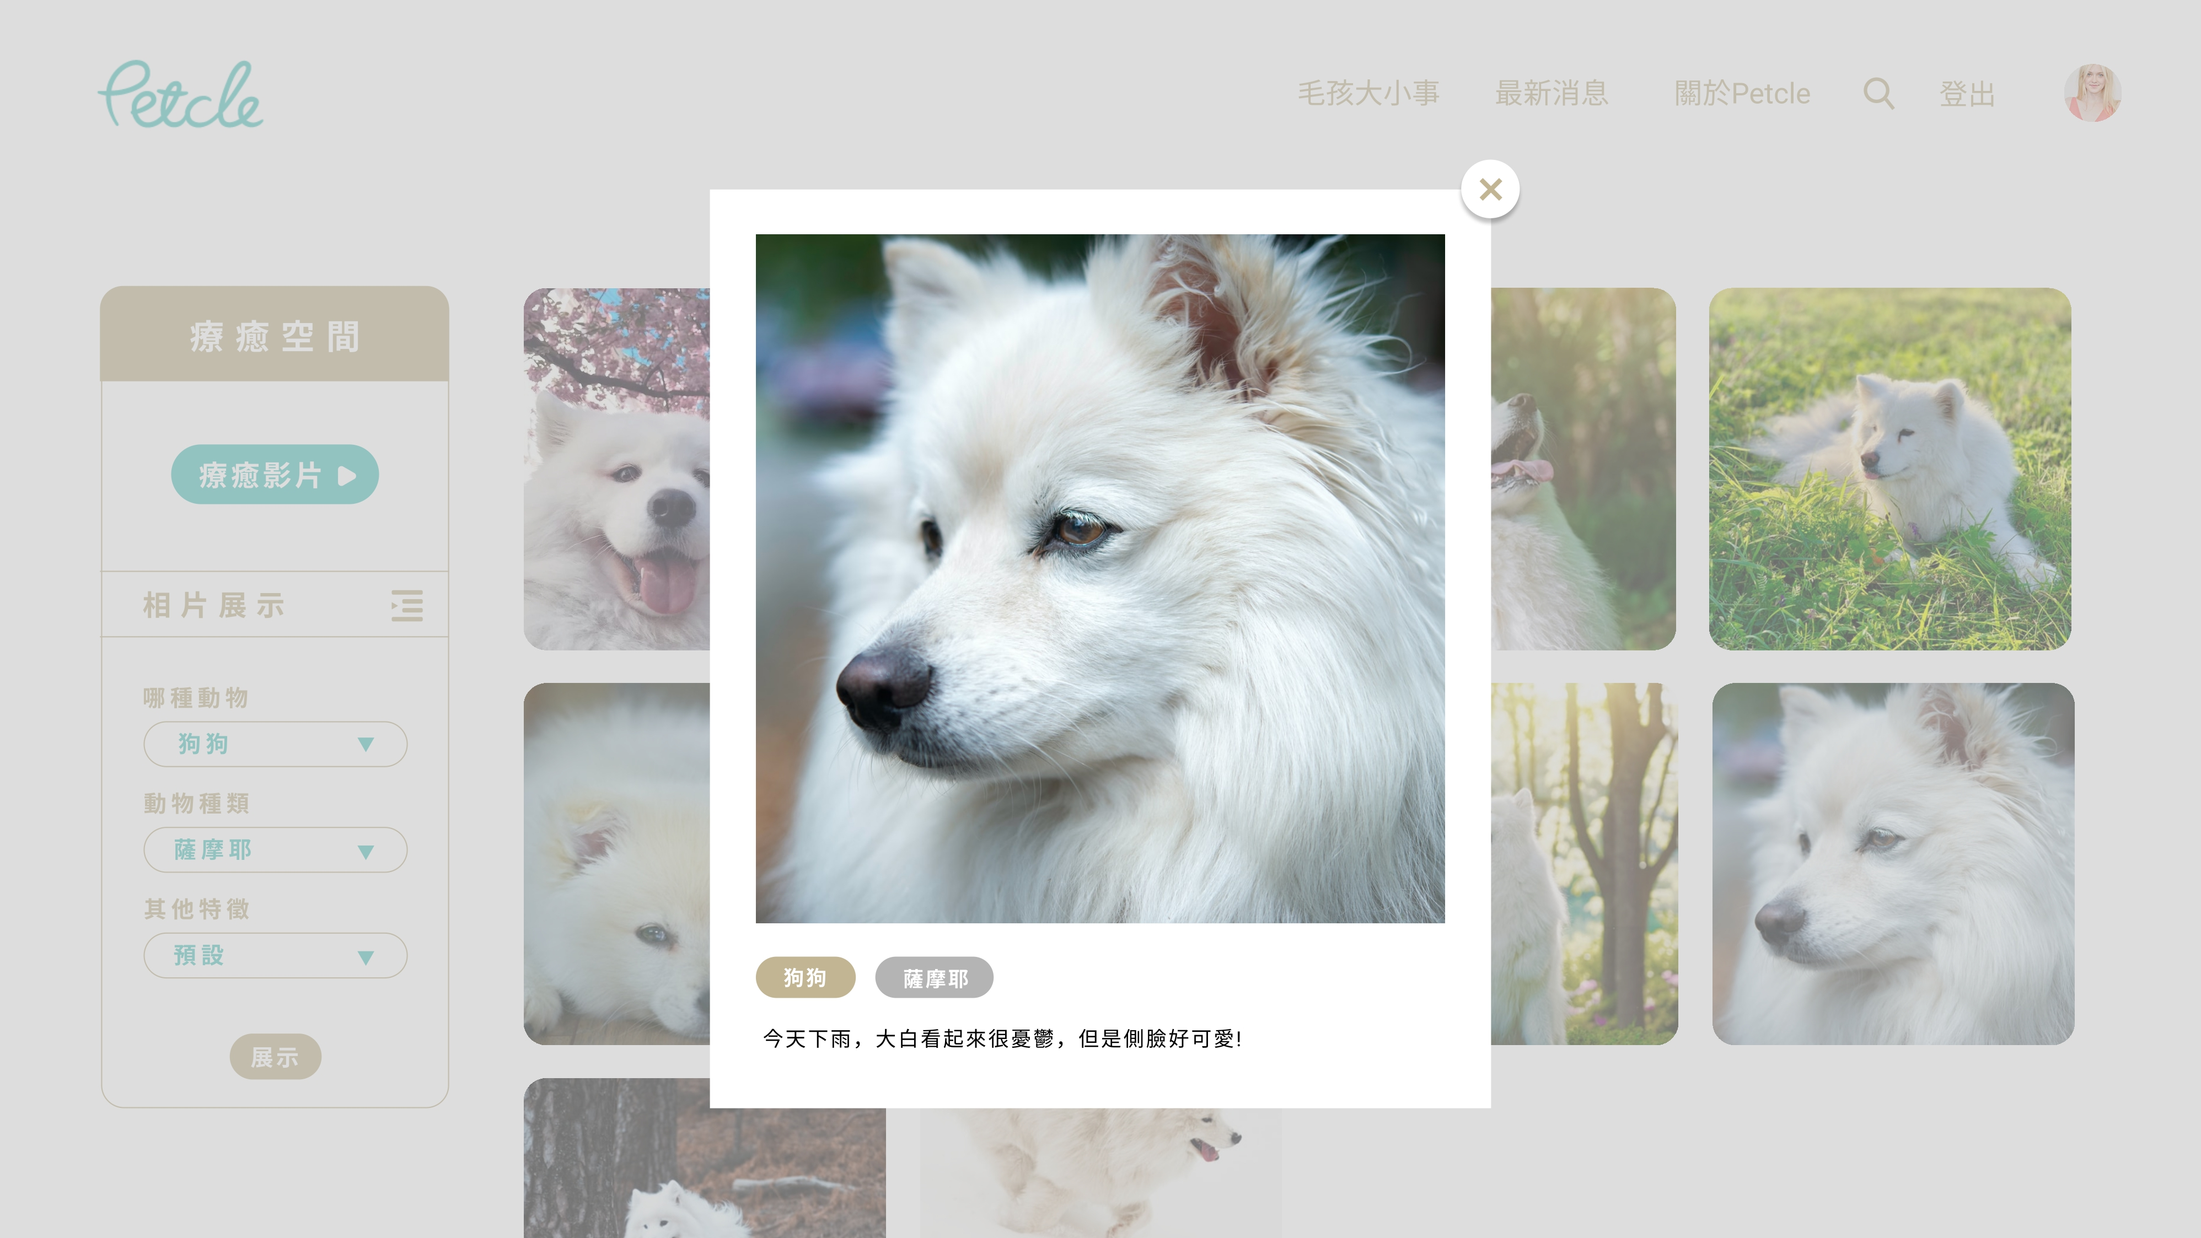
療癒空間-點擊照片

Slide 28
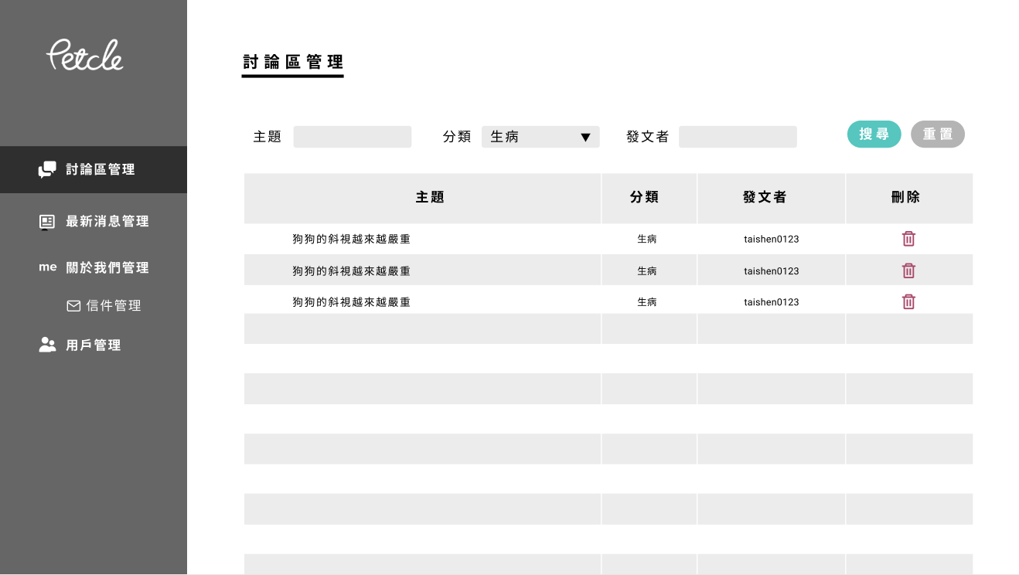

後台-討論區

Slide 29
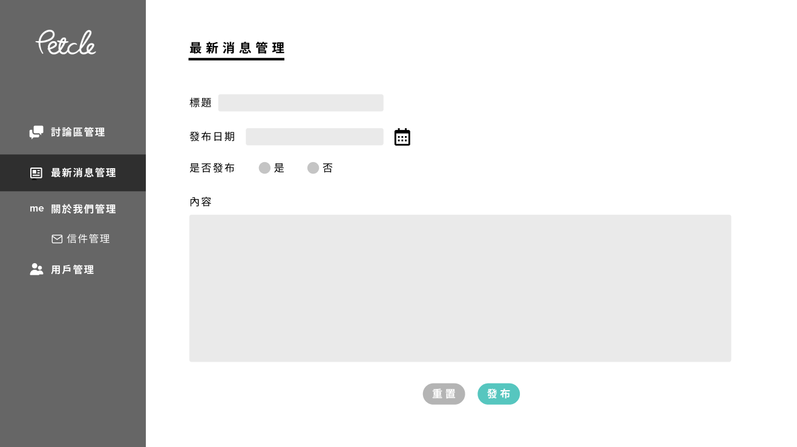
後台-最新消息

Slide 30
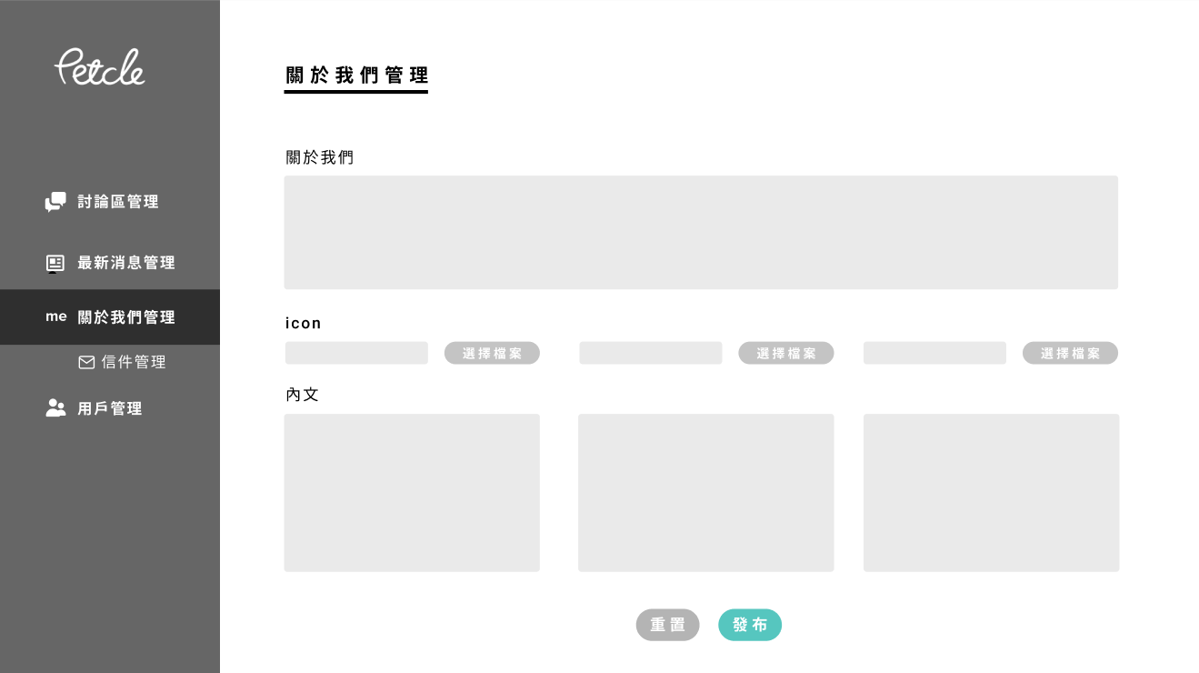
後台-關於我們

Slide 31
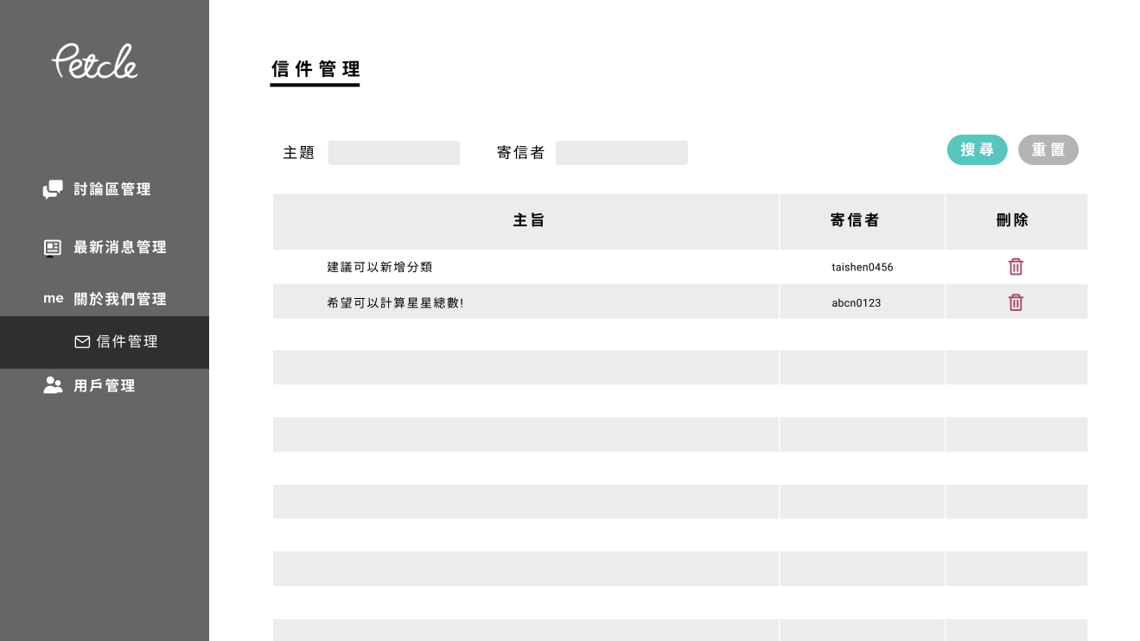
後台-信件

Slide 32
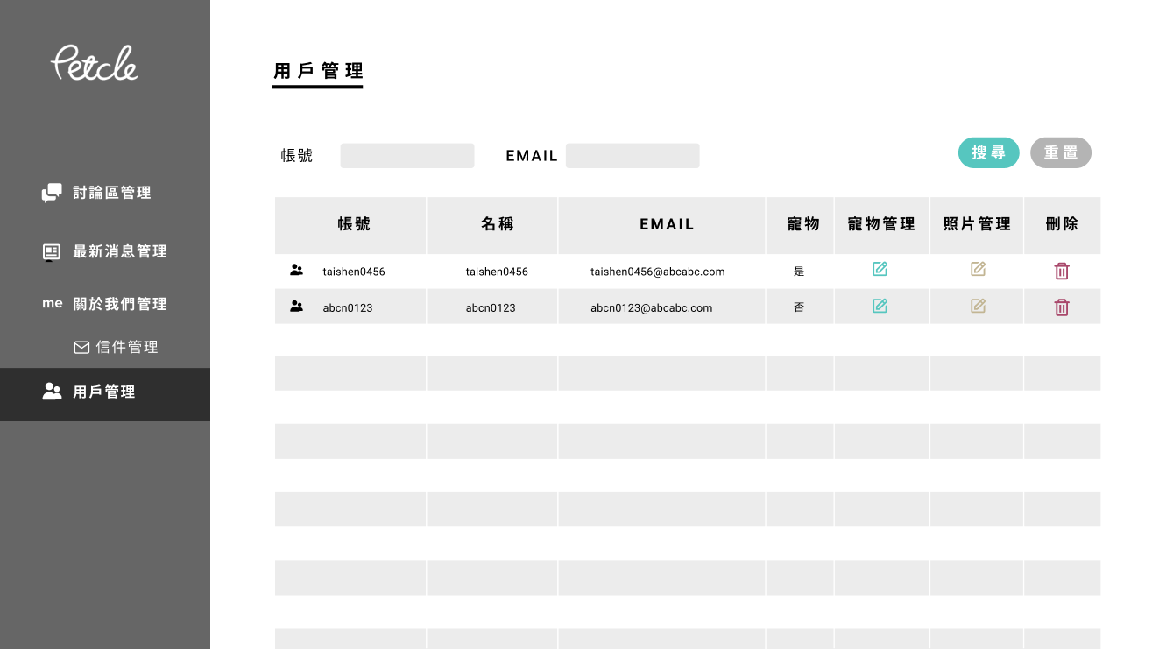
後台-用戶管理

Slide 33
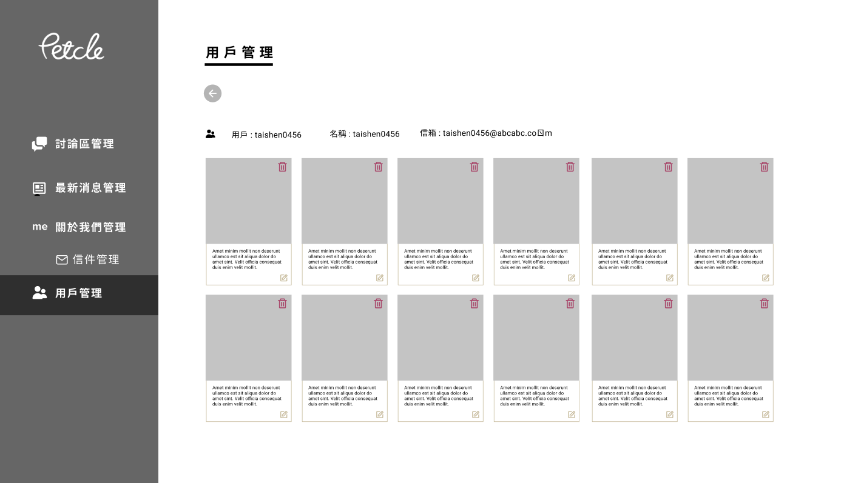
後台-照片管理

Slide 34
使用技術
前端
後端
繪圖
HTML
mondoDB
Photoshop
CSS
node.js
Illustrator
JavaScript
Vue.js
Vuetify

Slide 35
謝謝聆聽

